Slide 1
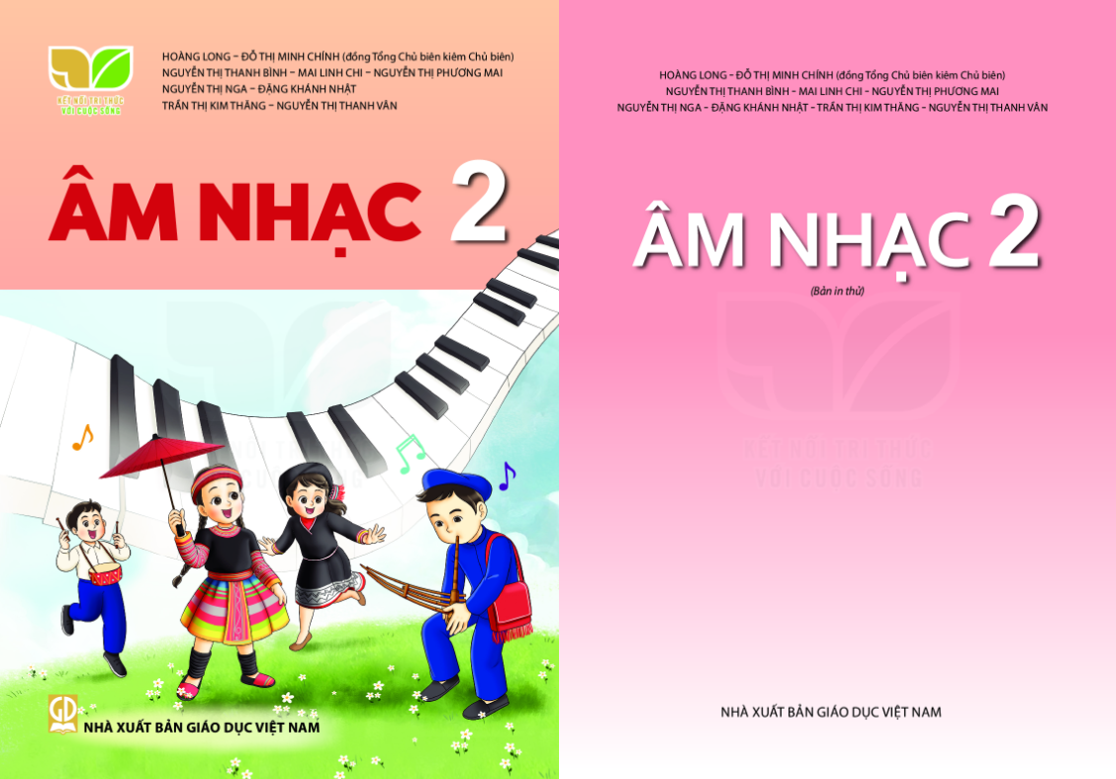


CHỦ ĐỀ 6 - TIẾT 1

Slide 2


ĐỌC THƠ THEO TIẾT TẤU
Bàn tay mẹ Cơm con ăn
Bế chúng con Tay mẹ nấu
Bàn tay mẹ Nước con uống
Chăm chúng con Tay mẹ đun…
(Trích thơ: Tạ Hữu Yên)

Slide 3

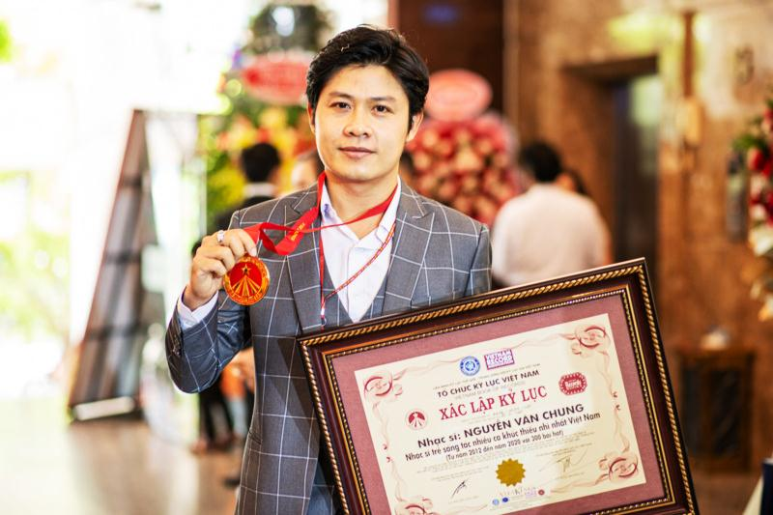
Nhạc sĩ Nguyễn Văn Chung sinh ngày 12/4/1983 tại TP Hồ Chí Minh.
Những tác phẩm tiêu biểu: Nhật kí của mẹ, Gia đình nhỏ hạnh phúc to, Mẹ ơi có biết, ….
Ông được trao kỉ lục Việt Nam dành cho “Nhạc sĩ trẻ sáng tác nhiều ca khúc thiếu nhi nhất Việt Nam”
NHẠC SĨ NGUYỄN VĂN CHUNG

Slide 4
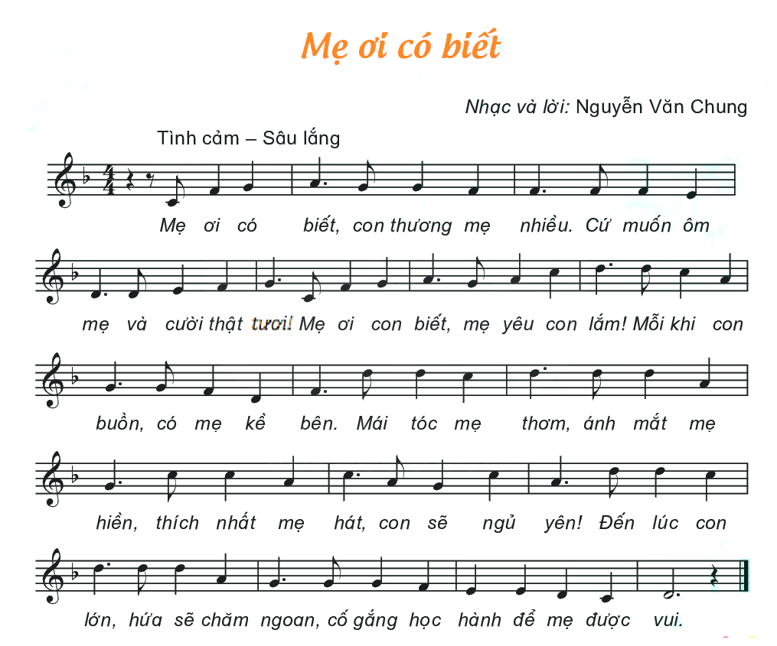



Slide 5
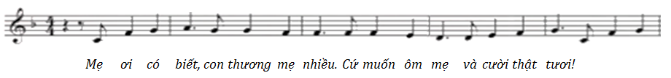

TẬP HÁT TỪNG CÂU

Slide 6
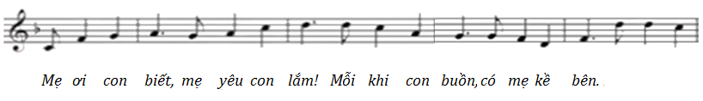
TẬP HÁT TỪNG CÂU

Slide 7
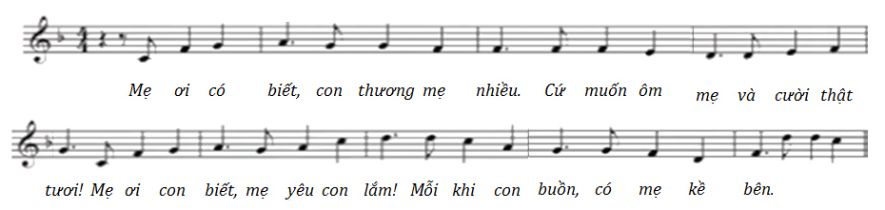

TẬP HÁT TỪNG CÂU

Slide 8
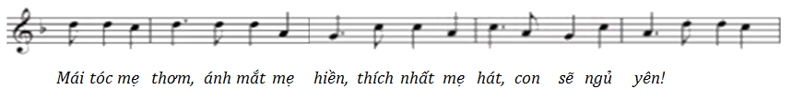
TẬP HÁT TỪNG CÂU

Slide 9
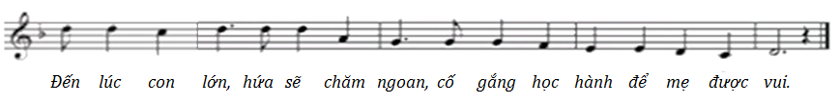
TẬP HÁT TỪNG CÂU

Slide 10
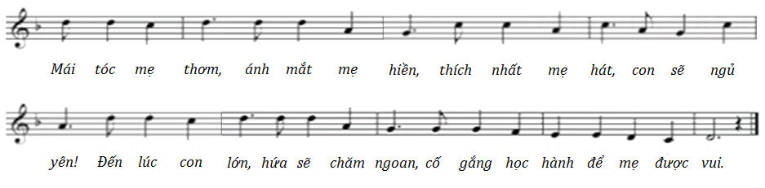
TẬP HÁT TỪNG CÂU

Slide 11

MẸ ƠI CÓ BIẾT
HÁT THEO NHẠC ĐỆM

Slide 12
MẸ ƠI CÓ BIẾT
HÁT KẾT HỢP
GÕ ĐỆM

Slide 13
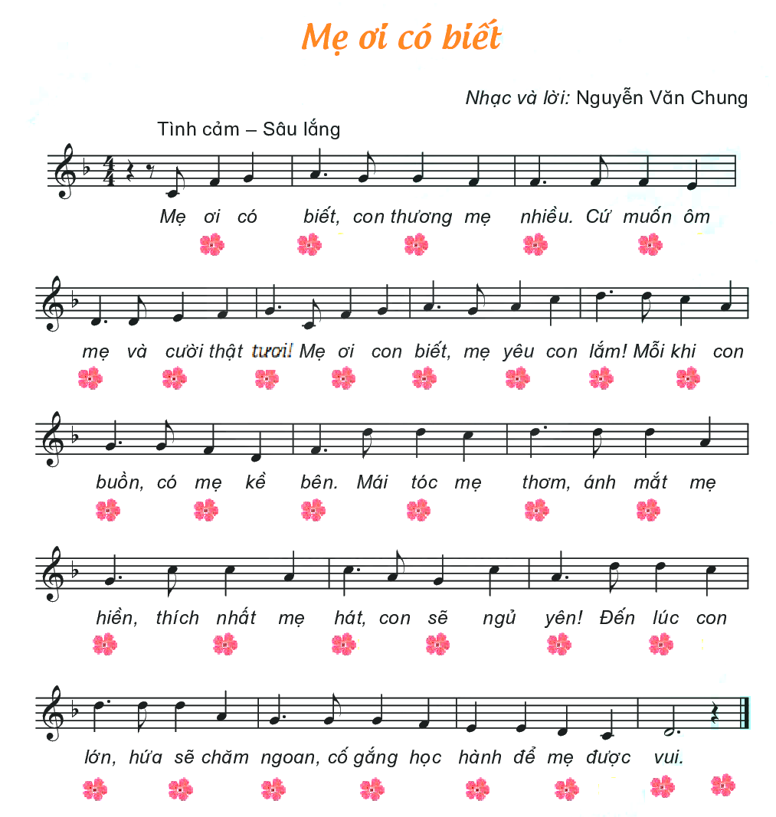

Slide 14

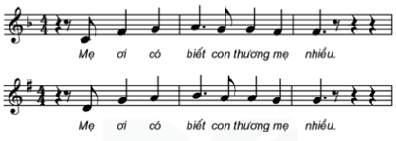
NGHE VÀ HÁT THEO LỜI CA VỚI HAI CAO ĐỘ KHÁC NHAU

